Slide 1
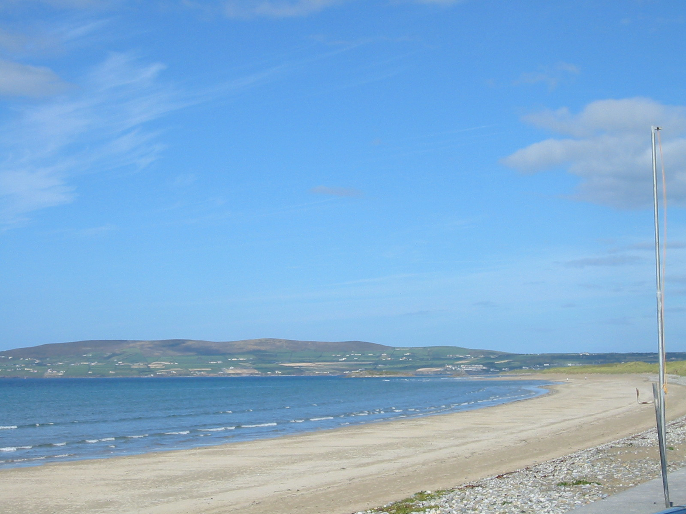
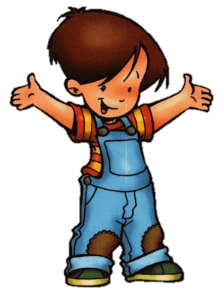
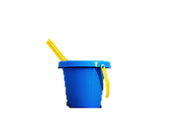
gevoelens

Slide 2
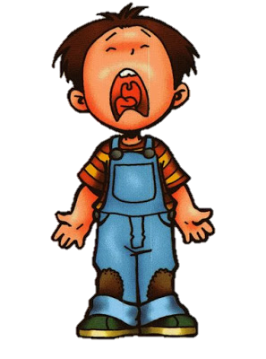
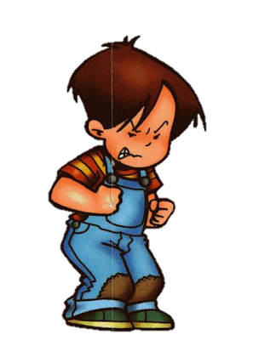
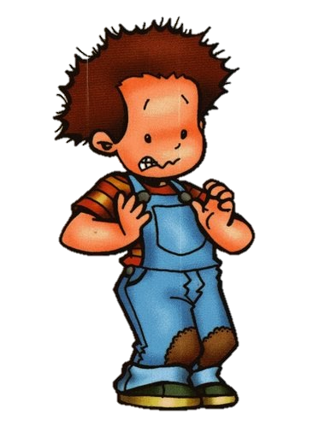
Boy is bang dat zijn vader boos zou worden als hij de walvis ontdekte. Waar zie je dat Boy bang is?

Slide 3
Boy is bang dat zijn vader boos zou worden als hij de walvis ontdekte. Waar zie je dat Boy boos is?

Slide 4
Boy vond het niet makkelijk om afscheid te nemen. Waar zie je dat Boy verdrietig is?

Slide 5
Boy was blij dat zijn vader erbij was. Waar zie je dat Boy blij is?

